Slide 1

Facultad de Turismo y Gastronomía
LICENCIATURA EN TURISMO
Unidad de aprendizaje: Impactos socioculturales del turismo
Autor: Rebeca Osorio González
Créditos institucionales de la UA: 6
Material visual: Solo proyectable
Unidad de competencia: 1
-Impacto como cambio que se produce resultado de un estímulo externo y, una combinación e interrelación con otro tipo de impactos.
-Caracterización de los impactos:
*Sociales
*Culturales
Elaborado por Rebeca Osorio González
Semestre 2017-B
Notes:
PORTADA 2

Slide 2
justificación académica
El objetivo general de la UA, es conocer, comprender y analizar los impactos socioculturales generados por el desarrollo turístico, y que han sido reconocidos en la literatura especializada y en multitud de estudios de caso, en todo el mundo.
Esto permitirá, por un lado, gestionar y aprovechar el patrimonio local y regional de manera adecuada, orientando diseños, proyectos, programas y productos de manera integral, que mientras satisfacen las necesidades del turismo actual, preservan las condiciones de estabilidad sociocultural de la sociedad receptora.
Por otra parte, se busca proponer estrategias para prevenir y mitigar los efectos socioculturales indeseables del desarrollo turístico, a diferentes escalas geográficas y en situaciones concretas.

Slide 3
Guión
El presente material tiene el propósito de ser insumo de información en la unidad de aprendizaje Impactos socioculturales del Turismo, que corresponde al séptimo semestre de la Licenciatura en Turismo, cuya área de docencia es Patrimonio.
La presentación deberá ir acompañada de una explicación oral del catedrático, ya que la aportación que éste pueda hacer mediante ejemplos y situaciones cotidianas brindará la oportunidad para que los estudiantes construyan su conocimiento de una forma sólida y bien soportada.
El material se desarrolla con una breve introducción donde se describe porqué los impactos del turismo iniciaron desde una óptica económica, posterior se analiza y se sintetiza los elementos que componen el tema de impactos socioculturales del turismo. Finalmente se caracteriza los impactos sociales y culturales por separado.

Slide 4
Impactos socioculturales del turismo
Impacto
Caracterización de los impactos
Sociales y culturales

Slide 5
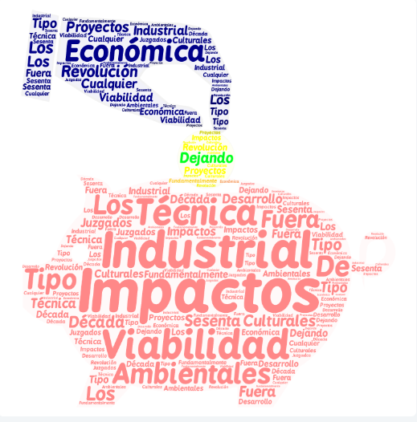
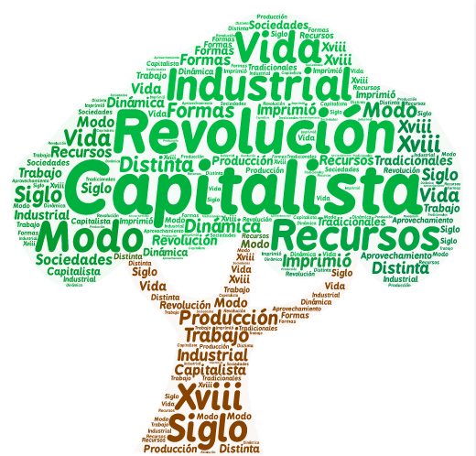
Introducción
Desde la Revolución Industrial y hasta la década de los sesenta:
  Los proyectos de cualquier tipo de desarrollo =juzgados fundamentalmente por su viabilidad técnica y económica
  Dejando fuera los impactos ambientales, sociales y culturales
Modo de producción capitalista (siglo XVIII)= con el advenimiento de la Revolución Industrial, imprimió una dinámica distinta (formas tradicionales de trabajo, vida de las sociedades y aprovechamiento de los recursos).

Slide 6
Impacto
Conceptos
Impacto
Transformaciones…generadas a partir de o relacionados con el turismo, sea esto de forma directa o indirecta (Monterrubio, 2011:176)
Impacto
Los efectos del turismo engloban más que los resultados de ciertos eventos o actividades turísticas
Las implicaciones del turismo emergen en la forma de alteración del comportamiento humano que se origina de las interacciones entre los agentes de cambio y los subsistemas en los que estos interfieren (Monterrubio, 2011: 177)
Económicos, culturales, sociales, naturales etc.

Slide 7
Impacto
Conceptos
Impacto
Analizado como causante de transformaciones negativas y positivas para la sociedad y su medio, el turismo pasa a ser observado como un fenómeno socio-espacial complejo y contemporáneo (Fratucci, 2009).
Los impactos del turismo son el resultado de una compleja interacción de fenómenos, conjugados en dos subconjuntos (Picornell,1993:68):
Interacción entre turistas, área de destino y su población.
Los turistas y sus procesos de toma de decisiones:
Los impactos del turismo son la consecuencia de las decisiones de los turistas.

Slide 8
El término impactos ha sido tradicionalmente utilizado en la investigación turística aunque otros conceptos como efectos, consecuencias, cambios o implicaciones del turismo han sido adaptados recientemente (Monterrubio, 2011:175-176), sin embargo todos refieren a la transformación o alteración del ambiente ocasionado por la actividad turística (estímulo externo).
y
cambio
Impacto

Slide 9
Impactos socioculturales del turismo
Análisis y síntesis

Slide 10
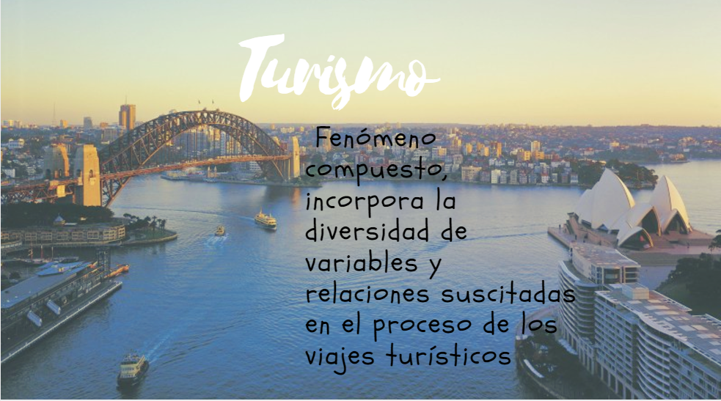
Turismo

Slide 11
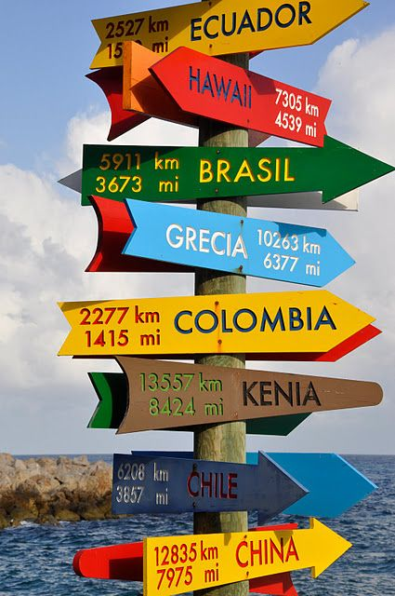
Turismo
Fenómeno social que se estudia desde una perspectiva multidisciplinaria originada por las motivaciones de las personas al viajar*
Actividad multidisciplinaria que contempla la practica social de la recreación a través de desplazamiento de las personas fuera de su lugar de residencia por no más de un año**
**Alumnas, grupo 35 2017B: Susana Arizmendi, Aranza Martínez, Melodi Miranda, Mari Cruz Pérez y Lisset Rojas
Concepto construido con base en Goeldner (2011)
*Alumnas, grupo 35 2017B:Mary Paz, María Leonor, Karen Lizeth y Brenda Martínez
Concepto construido con base en Sousa (1994)

Slide 12
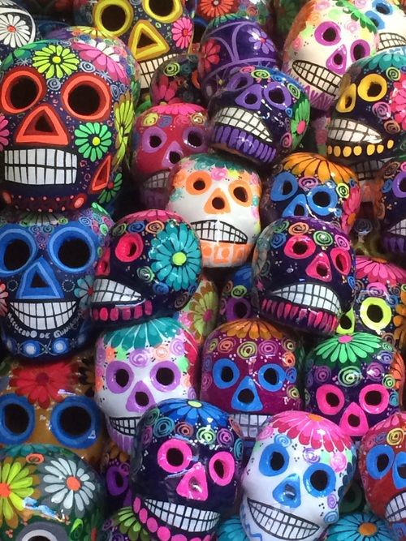
Cultura
Conjunto de conocimientos y practicas que los seres humanos han desarrollado en su contexto habitual para un proceso de adaptación, y que se han dotado de un significado y un valor, a través de los cuales se construye identidades en los individuos*
Conjunto de valores, tradiciones, conocimientos y creencias, manifestados por un grupo de individuos y condicionados por el medio en el que se desarrollan, que pasan a formar parte del imaginario colectivo**
* Alumnas, grupo 35 2017B: Karla Cervantes, Diana García, Ma. de Lourdes Hernández, Noemí Nava, Evelin Domínguez e Ivette Ramírez
Concepto construido con base en Fernández et.al, 2003 y Austin , 2000.
**Alumnas, grupo 35 2017B

Slide 13
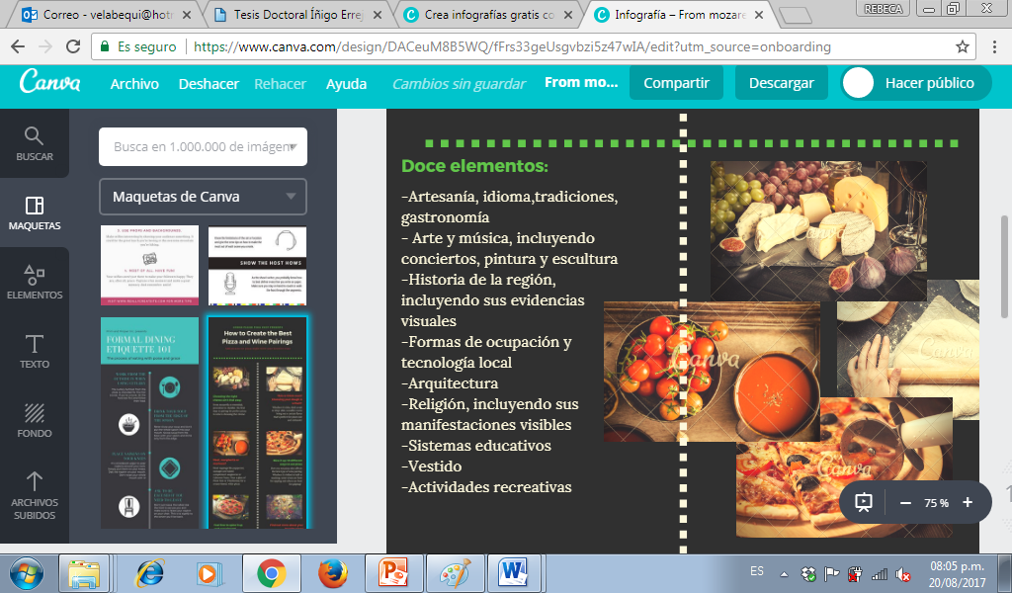
Cultura
y todos aquellos productos del trabajo y pensamiento humano socialmente transmitidos que son característicos de la población del destino turístico (Goeldner y Ritchie, 2009: 614 en Monterrubio, 2011:218)
Conjunto de patrones de comportamiento, arte, creencias, instituciones
Tradicionalmente, se han identificado 12 elementos de la cultura local que pueden atraer turistas (Ritchie y Zins, 1978 en Monterrubio, 2011:218 )

Slide 14
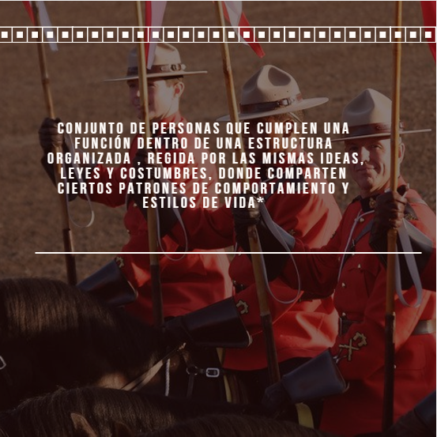
Sociedad
*Fuente: Alumnos, grupo 35 2017B

Slide 15
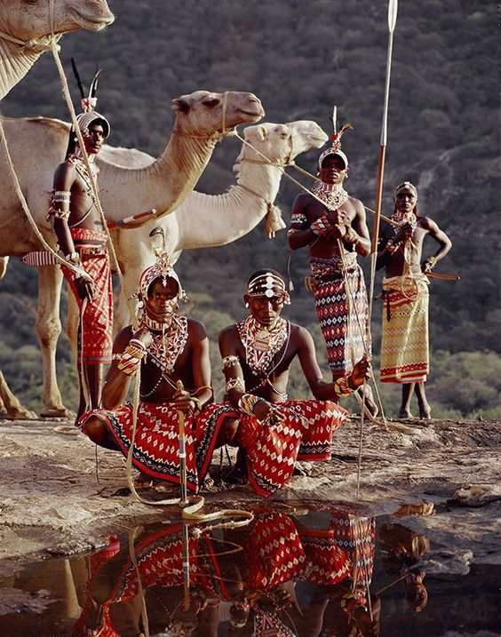
Sociedad
Características
Existe dentro de una zona geográfica común.
Funciones
Colectividad organizada de personas, que viven en un territorio común, cooperan en grupos para satisfacer sus necesidades sociales básicas, adoptan una cultura común y funcionan como una unidad social distinta.
La sociedad es un todo compuesto de grandes grupos, es lo que conforma la estructura( aspecto estático).
Se compone de personas que tienen una cultura semejante, usos, costumbres, tradiciones, leyes, etc.
Proporciona medios de comunicación (idioma, escritura y otros símbolos comunes).
Desarrolla y conserva formas de comportamiento
Desarrollo e instrucción de sus miembros, sistema formal y educación familiar.
Produce y distribuye bienes y servicios.
La función de la sociedad es el aspecto dinámico de la misma(procesos y actividades).
Proporciona un sistema de estratificación de status y clases.
Mantenimiento del orden y seguridad social.
(Fichter,2008)

Slide 16
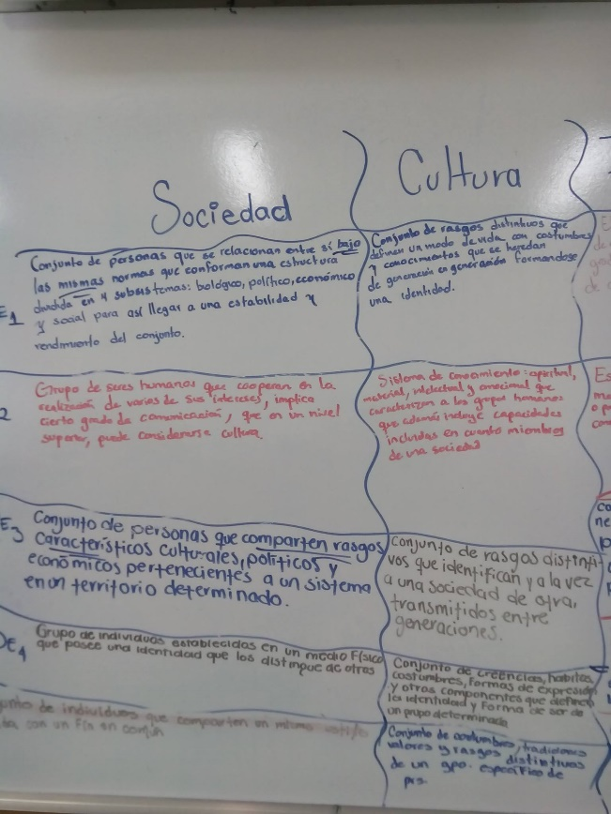
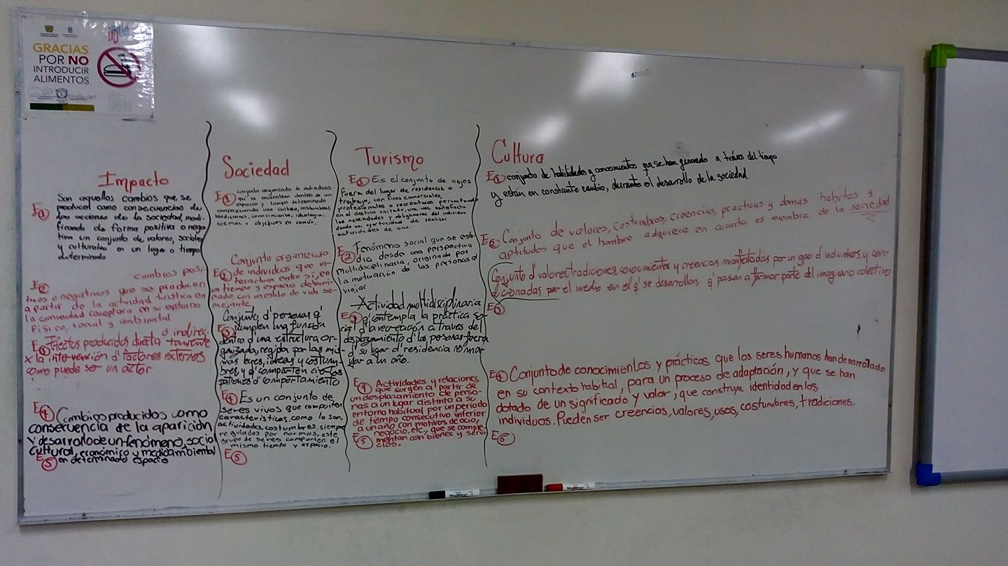
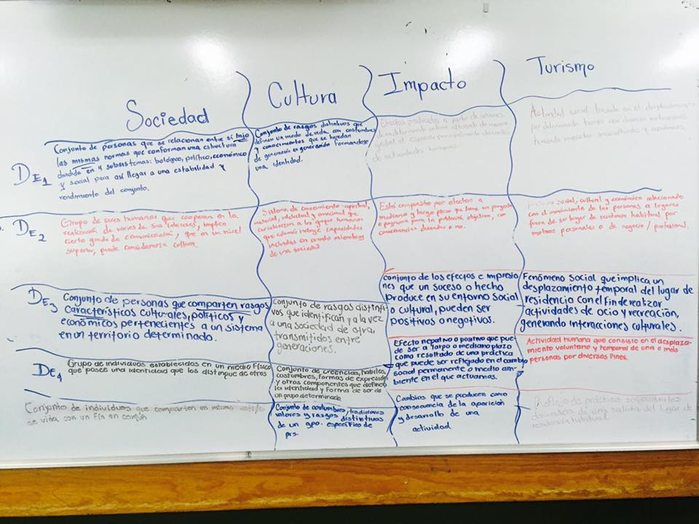

Actividad de análisis

Slide 17
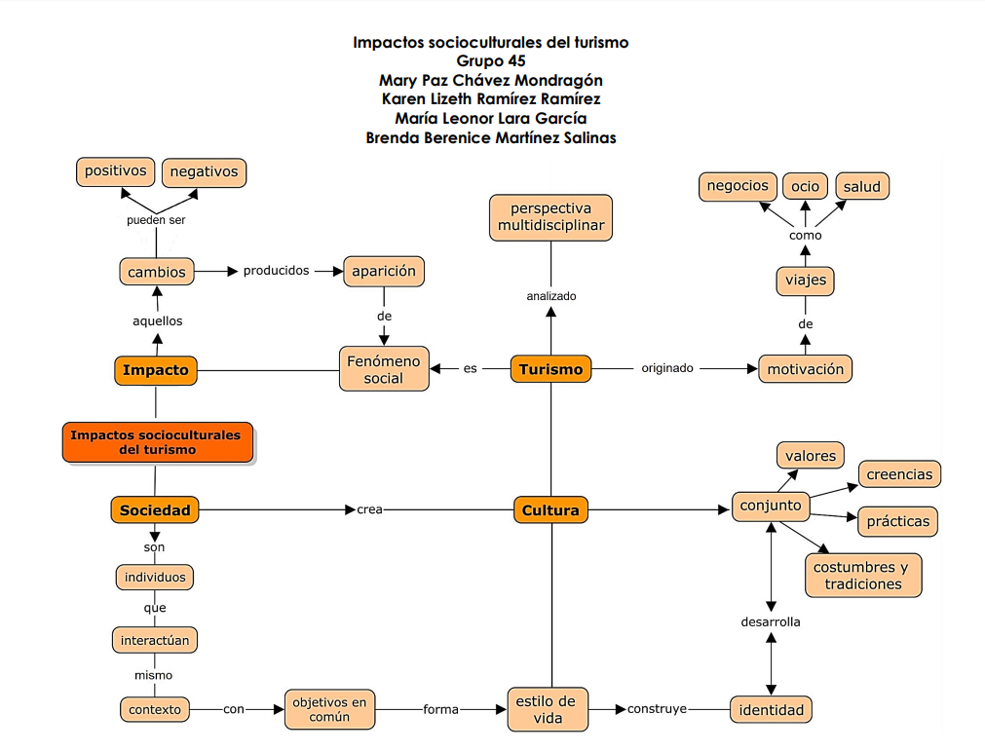
Red semántica

Slide 18
Impactos
Impactos sociales y culturales

Slide 19
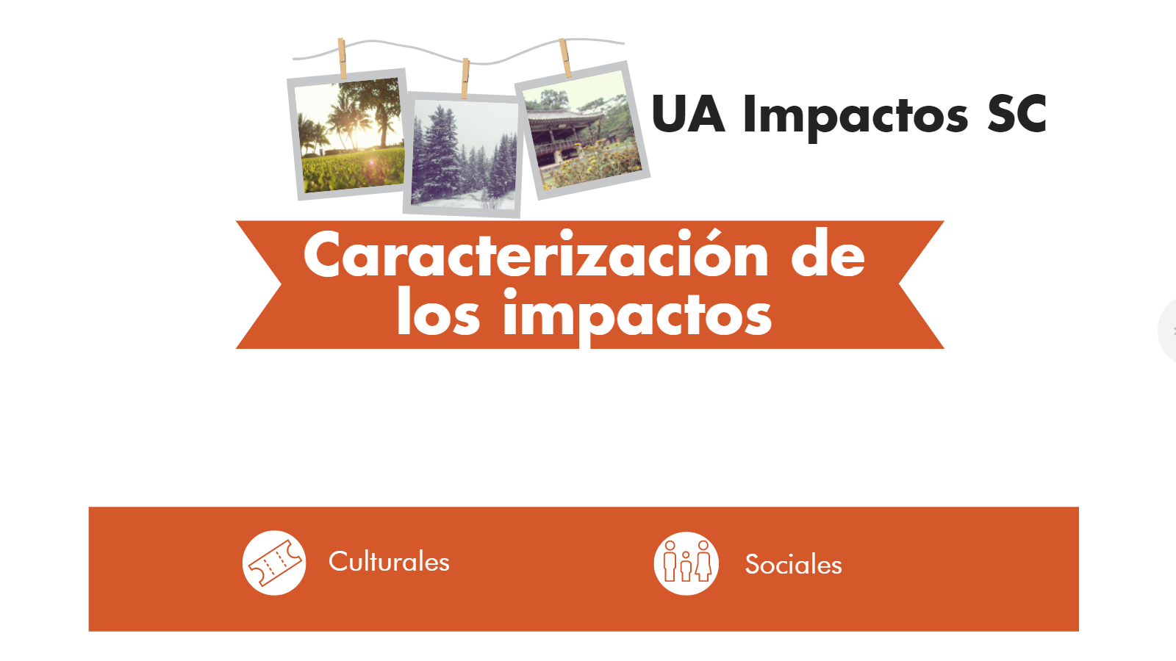

Slide 20
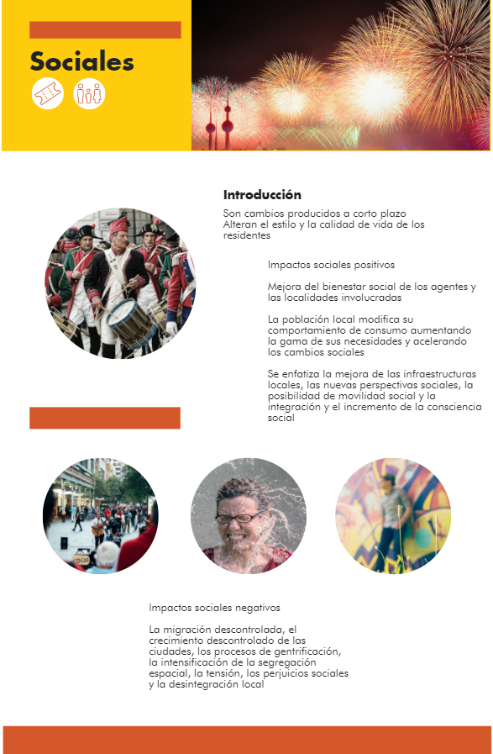

Slide 21
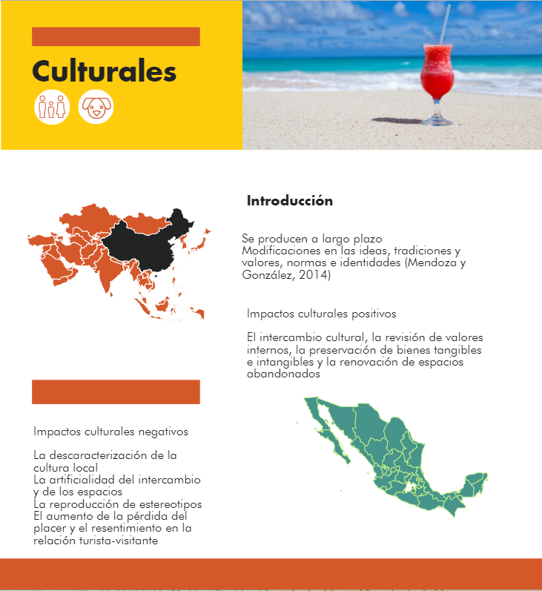

Slide 22
Conceptualización
Impactos socioculturales

Slide 23
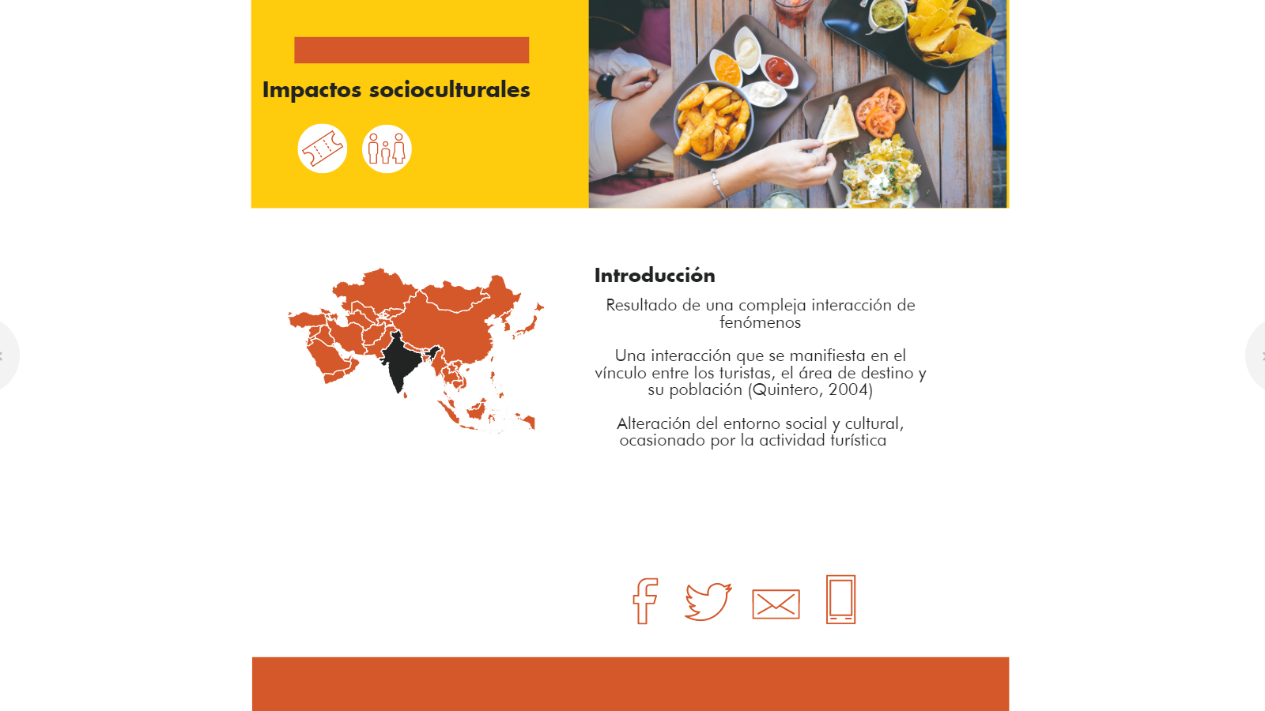
Impactos sociales

Slide 24
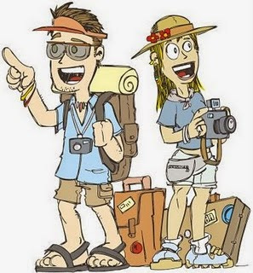
Definición de impactos socioculturales del turismo
El impacto sociocultural del turismo analiza los cambios en la sociedad y en el modo de vida de los residentes en las áreas de recepción de los turistas.
Estos cambios afectan: formas de vida, sistema de valores, comportamiento individual, relaciones familiares, estilos de vida colectivos, niveles de seguridad, conducta moral y política, expresiones creativas, cultura tradicional etc. (Picornell, 1993:75).
Los aspectos sociales como culturales convergen en muchas de sus manifestaciones tangibles e intangibles y son comúnmente de carácter interdependiente. Ante ello es conveniente analizar los efectos sociales y culturales en su conjunto (Monterrubio, 2011:186)

Slide 25

Definición de impactos socioculturales (SC) del turismo
La OMT (2001)* define los Impactos SC del Turismo como“el resultado de las relaciones sociales mantenidas durante la estadía de los visitantes, cuya intensidad y duración son afectadas por factores espaciales y temporales específicos”.
La actividad turística ocurre en un ámbito donde entran en contacto personas de bagajes culturales y socioeconómicos muy diferentes (OMT, 2001)*. La relación provoca efectos en las manifestaciones y tradiciones culturales, en los valores y en los comportamientos sociales; y repercute sobre la identidad de las comunidades receptoras de forma + o - (Pires, 2004)*.
La atención a estos impactos suele dejarse de lado no sólo por falta de interés sino por la complejidad que exige su profundización. Por ser más intangibles y perceptibles a largo plazo (Lickorish y Jenkins, 2000)* exigen estudios más onerosas que necesitan de la participación de varias áreas de las ciencias (Antunes, 2006)*.
*En Rodrigues et al., 2015

Slide 26
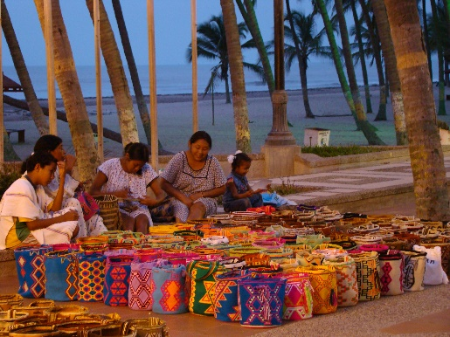
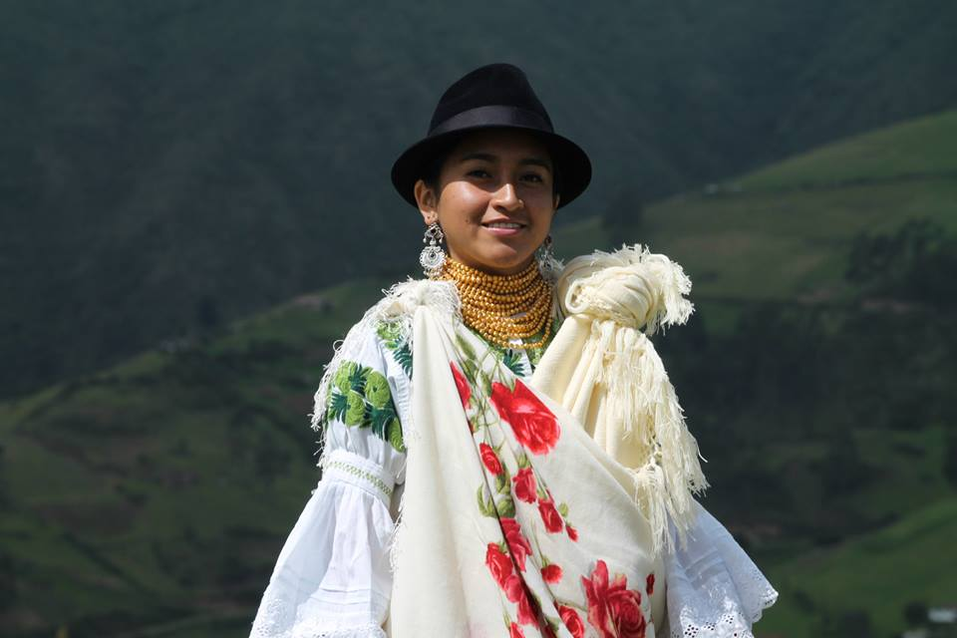
Definición de impactos socioculturales del turismo
Cambios en la calidad de vida de los residentes de destinos turísticos como consecuencia de esta actividad (Wall y Mathieson, 2006:227 en Mendoza et. al,2011:50).
Formas en que el turismo y los viajes transforman los sistemas de valores sociales y colectivos, patrones de comportamiento, estructuras comunitarias, estilo y calidad de vida (Hall y Lew, 2009:57 en Mendoza et. al,2011:50).

Slide 27
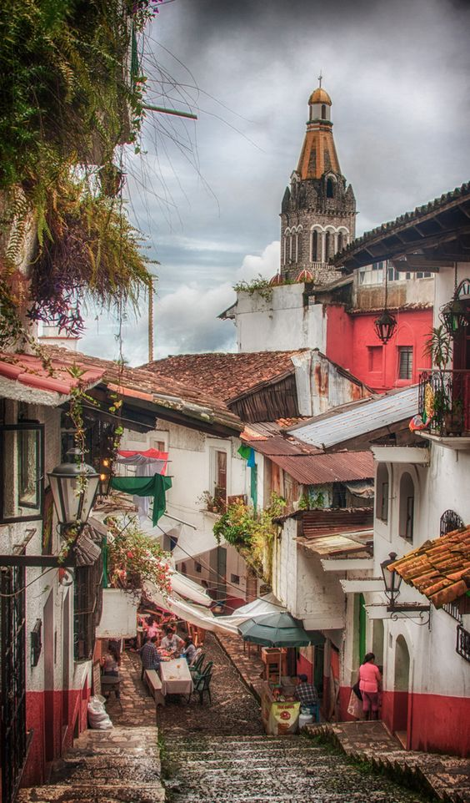
Definición de impactos socioculturales del turismo
Un impacto es “un cambio en un determinado tiempo como resultado de un estímulo externo” (Hall, 2005: 27)*.
Factores que afectan la intensidad del impacto: perfil del turista y la temporalidad de su estancia.
No es necesaria una relación intensa entre turistas y residentes para que se produzcan efectos importantes, traducidos en cambios en las actitudes, comportamientos y valores de la población autóctona (Butler, 1978, cit. en Fernández, 2009)*; basta con la presencia de los turistas para que se active el efecto demostración.
Dimensión sociológica, el impacto social depende en gran medida del tipo de relaciones establecidas entre la comunidad local y los turistas (Butler y Pearce, 1995, cit. en Mbaiwa, 2005)*, es decir, las repercusiones y su magnitud dependen del tipo de encuentro.
(*En Mendoza y González, 2014)

Slide 28
Impactos positivos desde un enfoque sociocultural
La capacidad de carga es el umbral o límite de tolerancia mas allá del cual se saturan las instalaciones (capacidad de carga física),disminuye el bienestar del visitante (capacidad de carga perceptual o psicológica) o la población residente siente malestar por el aumento excesivo de turistas (capacidad de carga social) (Quintero,2004).
Serán positivos los impactos que no excedan estos límites y negativos los que traspase el umbral de tolerancia (desborden la capacidad de carga) (Picornell,1993:68).
Los subsistemas económico, social, cultural y medioambiental
=
Tienen unas determinadas capacidades de carga.

Slide 29
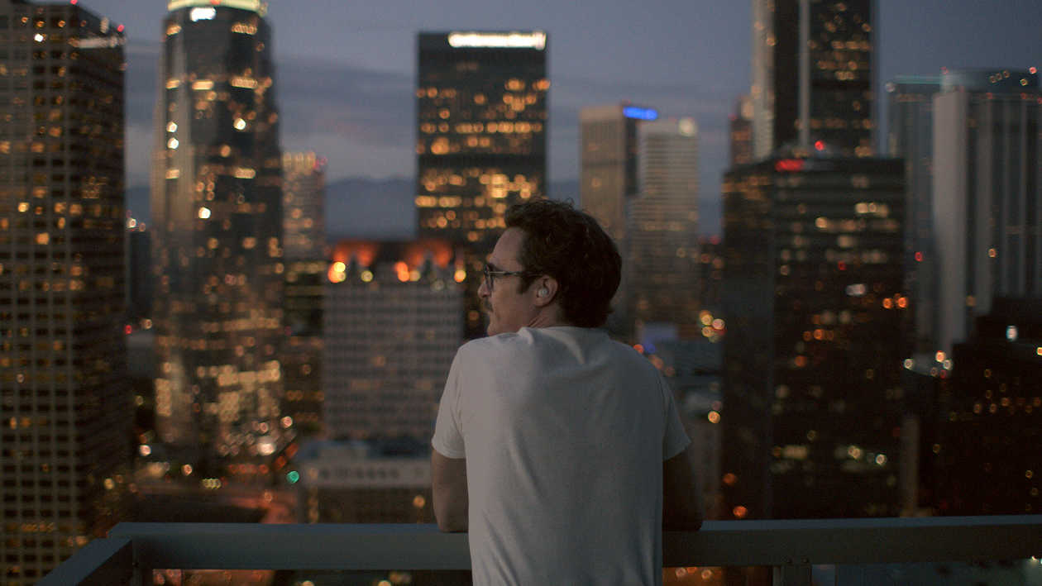
Impactos Negativos desde un enfoque sociocultural
La generalidad de estudios que analizan el Impacto SC del Turismo lo hacen desde una óptica negativa.
La mayoría de los sociólogos, antropólogos y también geógrafos, comentan que la actividad turística no hace sino exportar el modelo de las sociedades modernas (modelos estandarizados y a menudo vacíos de contenidos) hacia otras sociedades-las receptoras-que tienen valores culturales propios (Picornell,1993) :11)

Slide 30
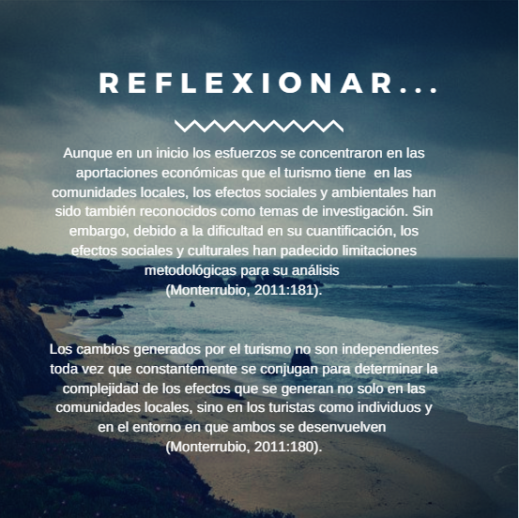
Impactos sc turismo cierre

Slide 31
Referencias
Austin Millán, T. R. (2000) Para comprender el concepto de cultura [En línea]: http://www.estudiosindigenas.cl/educacion/compcult.pdf (15 de agosto, 2017).
Colombres, A. (2009) Nuevo manual del promotor cultural. Pensar la cultura.
ColorAbC (2005) Elementos de la sociedad [En línea]:http://www.abc.com.py/edicion-impresa/suplementos/escolar/elementos-de-la-sociedad-829675.html (14 de agosto, 2017).
Conceptodefinicion (2017) Definición de efecto. [En línea]: http://conceptodefinicion.de/efecto/ (06 de agosto, 2017)
Fernández, J., Vaquero, M. y González M. (2003) Turismo cultural. España: Síntesis
Fichter, J.H (2008) Sociología. Barcelona: Herder
Fratucci, A. C. (2009) Refletindo sobre a gestão dos espaços turísticos: perspectivas para as redes regionais de Turismo. Turismo em Análise núm 20(3): 391-408
Goeldner, C. R. (2011) Turismo: Planeación, administración y perspectivas. México: Limusa
House, R. (1961) La sociedad una introducción a la sociología. Nueva York: Fondo de Cultura Económica
Mendoza Ontiveros, M. M., Monterrubio Cordero, J. C.,Fernández Aldecua, M.J.(2011) Impactos Sociales del Turismo en el Centro Integralmente Planeado (CIP) Bahías de Huatulco, México. Gestión Turística, núm. 15, enero-junio, 2011, pp. 47-73
Mendoza Ontiveros, M. M.y González Sosa, J.C. (2014) Impactos socioculturales del turismo en el Centro Integralmente Planeado Loreto, Baja California Sur, México. Percepción de los residentes locales. Teoría y Praxis núm. 16, diciembre, 2014, pp. 117-146
Monterrubio Cordero, J.C. (2011) Turismo y cambio sociocultural. Una perspectiva conceptual. México: Plaza y Valdés S. A. de C. V.
Organización Mundial del Turismo [OMT]. (1991) Introducción al turismo.
Picornell, C. (1993) Impactos del turismo. Papers de Turisme, núm. 11 p-p 65-91
Quintero Santos, J.L (2004) Los impactos económicos, socioculturales y medioambientales del turismo y sus vínculos con el turismo sostenible. Anales del Museo de América núm 12 p.p263-274
Quintero Santos, J.L (2004) Los impactos económicos, socioculturales y medioambientales del turismo y sus vínculos con el turismo sostenible. Anales del Museo de América núm. 12 p.p263-274
RAE (2017) Efecto. [En línea]: http://dle.rae.es/srv/fetch?id=EOoHYxJ(06 de agosto, 2017)
Rodrigues Marins, S., Feder Mayer, V., y Fratucci, A. C. (2015). Impactos percibidos del turismo: Un estudio comparativo con residentes y trabajadores del sector en Rio de Janeiro -Brasil. Estudios y perspectivas en turismo, 24(1), 115-134. . [En línea]: http://www.scielo.org.ar/scielo.php?script=sci_arttext&pid=S1851-17322015000100007 (06 de agosto, 2017)
Sousa, A.A. (1994) El ocio turístico en las sociedades industriales avanzadas. Bosch Turismo
Wall, G., y Mathieson, A. (2006) Tourism: Economic, Social and Enviromental Impacts. Cape Town: Pearson, Prentice Hall

